Slide 1
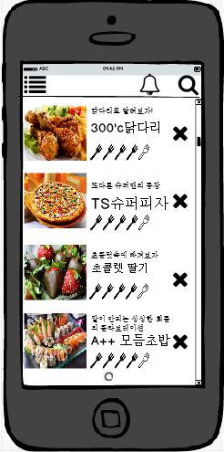
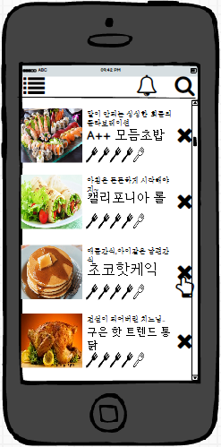
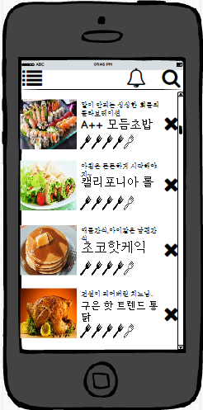
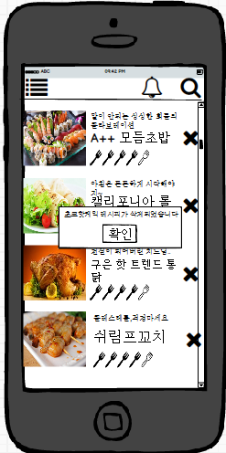
화면제목
My스크랩 화면이다.
페이지 경로
프로그램 초기화면에서 로그인 후, 프로필 보기에서 My스크랩 화면을 클릭한 후 이동한 화면.
Description(권기호)
1 | 앱의 스크랩 조회하기 초기화면이다. 기본값으로 리스트 형태로 20개씩 제공된다. (서버에서 처리)
2 | 화면을 아래로 스크롤 할 시 화면 아랫단이 로딩화면이 발생하고, 기본값으로 최대 20개까지 더 출력된다(서버에서 처리)
3 | 가장 하단에 있던 A++모든 초밥이 최 상단으로 이동하면서 새로운 음식 리스트들이 기본값으로 최대 20개가 제공된다. (서버에서처리)
4 | 삭제하기 버튼 클릭 시, 클릭한 레시피가 삭제되엇다는 팝업이 제공된다. (서버에서처리)
1
4
2
3

